Slide 1
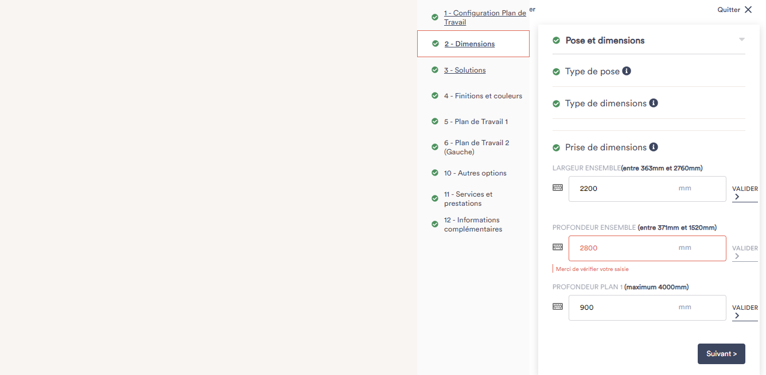

Plans de travail Composés
L’agencement et les côtes sont toujours définis selon le point de vue Façade
Selon la position du regardant et son point de vue, la représentation de l’ensemble est tournée sur le dessin.
Plan_Largeur
Arrière
Plan_Profondeur
F A B J C I
F
Ensemble_Largeur
F
G
G
D
H
E
Côté G
G
Côté D
Ensemble_Profondeur
Plan_Largeur
Exemple : Point de vue Côté D, le regardant en Bas
Plan_Profondeur
Façade
Le regardant est positionné en Haut, en Bas, à Gauche ou à Droite du dessin.
F
G
Exemple : Point de vue Arrière, le regardant à Gauche

Slide 2
Agencements plans de travail composés
2
1
2
2
2
3
4
A
A
B
A
A
A
A
B
1
F
A
F
F
F
F
A
F
A
F
B
F
A
3
3
H
H
E
H
H
I
E
H
I
H
E
1F
1
1
1
1
4
1
1
5
2HF
2AF
3HE
3AF
4HIE
4AI
5AFB
A
A
A
A
B
A
B
1
1
1
G
G
F
A
F
D
F
B
F
D
F
B
H
E
1
H
H
I
I
E
1G
2GF
1
1
1
2A
3HD
3FB
4HID
4IB
_
B
1
B
B
A
B
A
B
1
1
D
F
F
B
G
F
F
G
F
E
E
H
I
1
I
E
1D
2FE
2FB
1
1
3GE
3HI
4GIE
_
_
1
1
1
2
3
4
A
1
B
B
A
B
A
B
A
B
A
F
D
B
G
F
D
G
F
G
F
D
A
F
B
E
1
I
1
I
H
I
E
1A
2FD
2B
3GD
3GI
4GID
_
1
6
5
6AIB
1
A
B
1
1
1
1
F
A
B
B
G
D
F
C
J
F
I
I
E
1B
2GD
2I
3FCJ
3IE
_
_
_
A
B
1
2
1
1
G
D
D
F
F
1
C
I
I
I
1I
2FC
_
3GID
3ID
_
_
_

Slide 3
A
B
1
1
1
1
2
201
2
2
3
08/01/24 – Urgent d’attendre
Équipes Nectar et Insitu doivent s’entendre sur la liste et la codification des « figures »
210
311
Num. Figure :
Nb Plans W
+ Plan occupant la Case A
+ Plan occupant la Case B
100
2
1
1
3
2
220
313
Ensemble_Largeur
Plan1_Profondeur
1
1
2
1
1
2
3
2
3
201
321
2
Ensemble_Profondeur
1
2
2
1
3
Plan2_Profondeur
202
323
Plan3_Profondeur

Slide 4
1
A
B
A
1
B
A
1
B
A
B
5
1
1
1
4
100
210
2
2
3
Num. Figure :
Nb Plans W
+ Plan occupant la Case A
+ Plan occupant la Case B
A
B
A
B
210
311
315
2
2
120
220
A
1
B
1
3
6
1
A
B
A
B
2
2
3
3
A
B
103
201
220
313
360
1
3
A
B
A
B
201
6
6
1
2
1
1
7
160
203
3
3
3
A
B
A
B
201
321
307
7
7
2
3
107
223
1
3
2
1
3
6
1
7
A
B
A
B
2
3
223
???
???
203
323
567

Slide 5
A
A
B
A
A
B
A
A
B
1
1
4
1
1
4
1
1
4
1
4
1
4
3
3
3
3
5
3
5
1010
2310
2410
3313
3410
4353
4450
5414
A
A
A
A
B
A
B
B
2
2
1
4
1
2
1
4
1
2
1
4
3
3
5
5
1200
2210
2400
3312
3014
4352
4054
_
B
B
B
A
B
A
B
2
1
1
4
2
1
1
2
1
3
3
3
5
5
3
1002
201
2014
3213
3350
4253
_
_
A
B
B
A
B
A
B
A
B
4
1
2
4
2
1
2
2
1
2
1
2
4
1
4
5
5
5
1400
2012
2004
3212
3250
4252
_
6454
A
B
1
A
B
4
2
2
1
2
1
1
5
5
3
1004
2202
2050
3121
3053
_
_
_
A
B
2
2
2
1
1
5
3
5
5
1050
2131
_
3252
2052
_
_
_

Slide 6
A
A
B
A
A
B
A
A
B
F
F
A
F
F
A
F
F
A
F
A
F
A
C
C
C
C
I
C
I
10F0
2CF0
2AF0
3CFC
3AF0
4CIC
4AI0
5AFA
A
A
A
A
B
A
B
B
L
L
F
A
F
L
F
A
F
L
F
A
C
C
I
I
1L00
2LF0
2A00
3CFL
30FA
4CIL
40IA
_
B
B
B
A
B
A
B
L
F
F
A
L
F
F
L
F
C
C
C
I
I
C
100L
20FC
20FA
3LFC
3CI0
4LIC
_
_
A
B
B
A
B
A
B
A
B
A
F
L
A
L
F
L
L
F
L
F
L
A
F
A
I
I
I
1A00
20FL
200A
3LFL
3LI0
4LIL
_
6AIA
A
B
F
A
B
A
L
L
F
L
F
F
I
I
C
100A
2L0L
20I0
3FLF
30IC
_
_
_
A
B
L
L
L
F
F
I
C
I
I
10I0
2FCF
_
3LIL
30IL
_
_
_

Slide 7
A
A
B
A
A
B
A
A
B
F
F
A
F
F
A
F
F
A
F
A
F
B
H
H
E
H
I
E
I
10F0 1F
2HF0 2HF
2AF0 2AF
3HFE 3HE
3AF0 3AF
4HIE
4AI0 4AI
5AFB
A
A
A
A
B
A
B
B
G
G
F
A
F
D
F
B
F
D
F
B
H
H
I
I
1G00 1G
2GF0 2GF
2A00 2A
3HFD 3HD
30FB 3FB
4HID
40IB 4IB
_
B
B
B
A
B
A
B
D
F
F
B
G
F
F
G
F
E
E
H
I
I
E
100D 1D
20FE 2FE
20FB 2FB
3GFE 3GE
3HI0 3HI
4GIE
_
_
A
B
B
A
B
A
B
A
B
A
F
D
B
G
F
D
G
F
G
F
D
A
F
B
I
I
I
1A00 1A
20FD 2FD
200B 2B
3GFD 3GD
3GI0 3GI
4GID
_
6AIB
A
B
F
A
B
B
G
D
F
C
F
F
I
I
E
100B 1B
2G0D 2GD
20I0 2I
3FCF
30IE 3IE
_
_
_
A
B
G
D
D
F
F
I
C
I
I
10I0 1I
2FCF 2FC
_
3GID
30ID 3ID
_
_
_

Slide 8
A
B
A
B
A
B
A
B
A
B
A
B
A
B
A
B
?
?
???
???
?
?
???
???
A
B
A
B
A
B
A
B
A
B
A
B
A
B
A
B
?
?
???
???
?
?
???
???
A
B
A
B
A
B
A
B
A
B
A
B
A
B
A
B
?
?
???
???
?
?
???
???
A
B
A
B
A
B
A
B
A
B
A
B
A
B
A
B
?
?
???
???
?
?
???
???
A
B
A
B
A
B
A
B
A
B
A
B
A
B
A
B
?
?
???
???
?
?
???
???
A
B
A
B
A
B
A
B
A
B
A
B
A
B
A
B
?
???
???
???
???
???
???
???

Slide 9
A
B
A
B
A
B
A
B
1
1
1
1
1
4
5
3
201
2
2
3
Num. Figure :
Nb Plans W
+ Plan occupant la Case A
+ Plan occupant la Case B
100
210
311
315
A
B
6
2
1
1
3
1
2
2
220
313
360
Ensemble_Largeur
Plan1_Profondeur
1
1
2
1
1
7
1
3
3
3
2
3
201
321
307
2
Ensemble_Profondeur
2
3
1
3
2
1
3
6
1
7
2
3
Plan2_Profondeur
223
203
323
567
Plan3_Profondeur

Slide 10
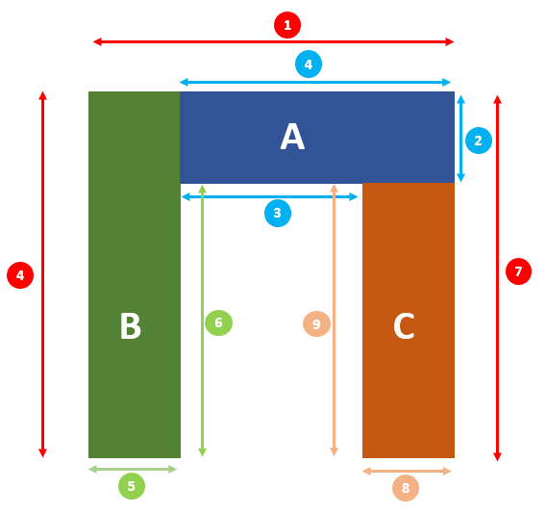
1
1
1
1
1
1
1
A
1
B1
2
1
1
1
3
1
2
2
1
3

Slide 11
A
B
1
1
1
1
1
4
5
3
201
2
2
3
Num. Figure :
Nb Plans W
+ Plan occupant la Case A
+ Plan occupant la Case B
100
210
311
315
2
1
1
3
6
1
1
08/01/24 – Urgent d’attendre
Équipes Nectar et Insitu doivent s’entendre sur la liste et la codification des « figures »
2
2
1
220
313
360
Ensemble_Largeur
Plan1_Profondeur
1
1
2
1
1
7
1
3
3
2
3
201
321
307
2
Ensemble_Profondeur
1
3
2
1
3
6
1
7
2
3
Plan2_Profondeur
203
323
567
Plan3_Profondeur

Slide 12
1
1
1
1
3
2
2
3
2
100
210
311
2
1
1
3
2
1
A
B
2
3
220
313
1
2
1
2
3
201
321
1
2
2
1
3
202
323

Slide 13
1
1
1
1
3
2
2
3
2
14
1
2
1
1
3
2
1
A
B
2
3
21
313
1
2
1
2
3
35
321
1
2
2
1
3
23
323

Slide 14
1
1
2
2
1
2
2
3
310
212
222
1
2
202

